Slide 1
Лучший Волонтерский центр года

Slide 2
Цель проекта
Популяризация волонтерской деятельности, у людей в возрасте от 14 до 80 лет, путем проведения конкурсной программы, с выявлением лучшего волонтерского центра Челябинской области.

Slide 3
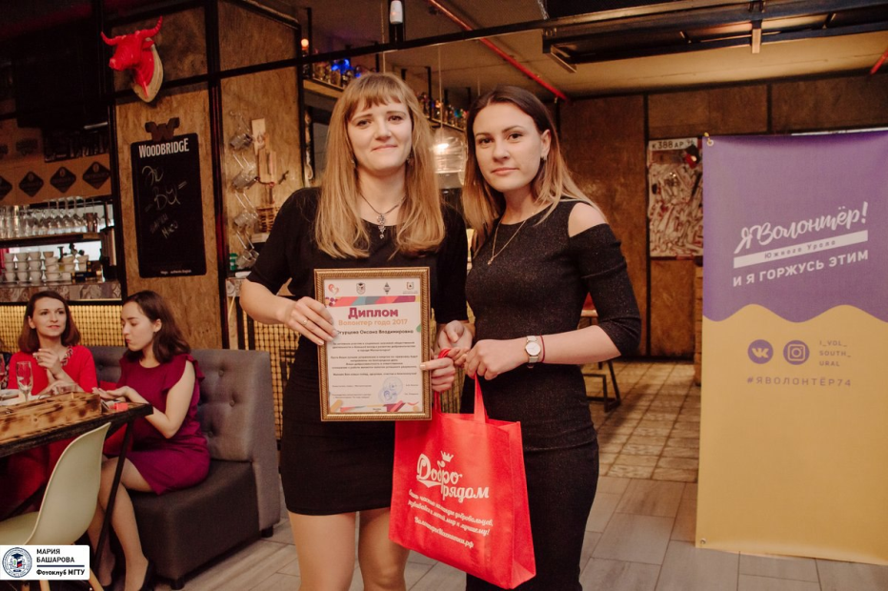
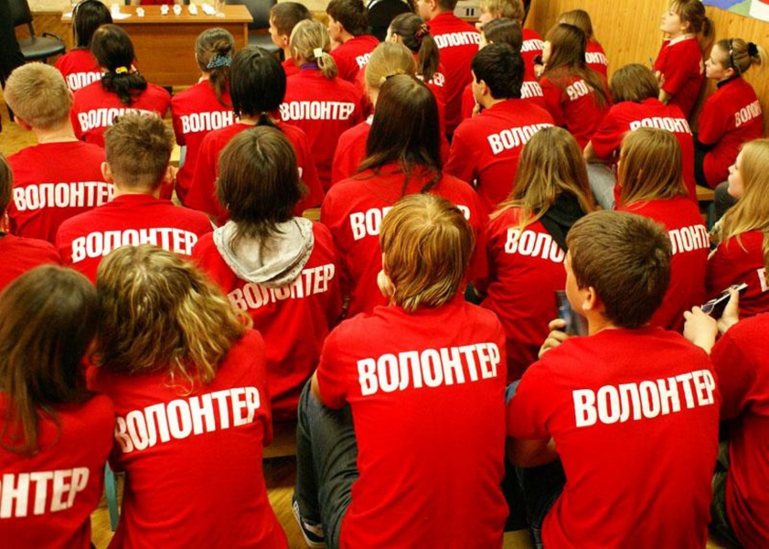
Проблема: - Профессиональное перегорание добровольцев; - Отсутствие механизмов стимулирования добровольцев; - Разрозненность волонтерских центров, нет единства по региону; - Отсутствие единой обучающей программы для актива добровольцев в волонтерских центрах;

Slide 4
Актуальность «Лучший волонтерский центр» - это проект, направленный на поддержку, мотивацию и развитие волонтеров. 2018 объявлен годом добровольца с этого момента добровольческое движение стало более популярным и получило поддержку со стороны государства. Это способствовало открытию новых волонтерских центров. Но, к сожалению, год скоро закончится, и мы бы не хотели, чтобы волонтерские центры останавливались на достигнутом. Именно поэтому мы разработали данный проект.

Slide 5
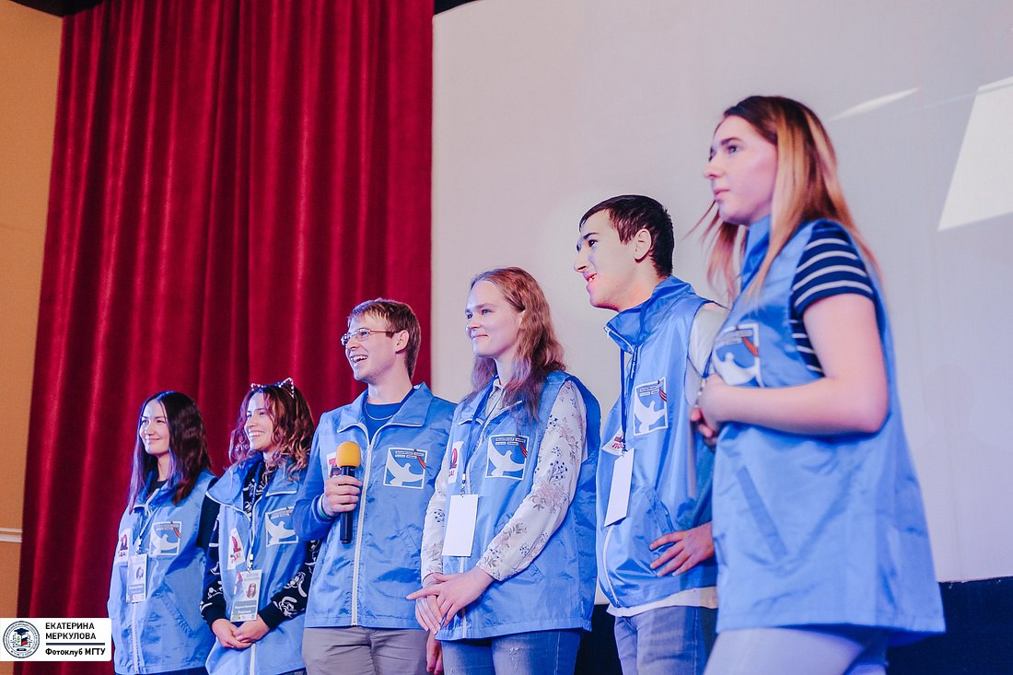
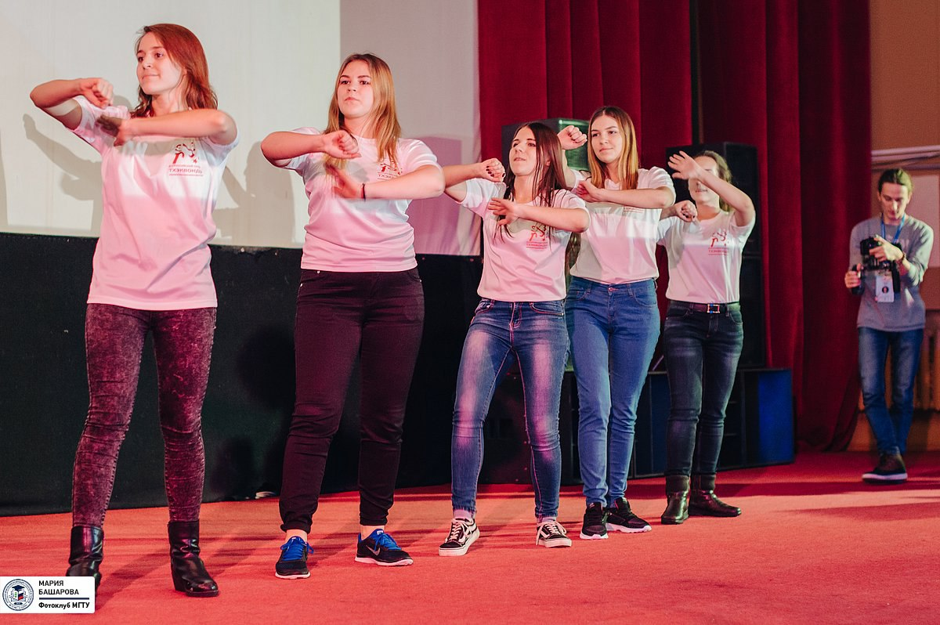
1) «Домашнее задание» - волонтерские центры получат задания, в которых нужно будет подготовить свою визитную карточку (видеоролик, в котором они расскажут о своем волонтерском центре).Именно на этом этапе будет проходить отбор.

Slide 6
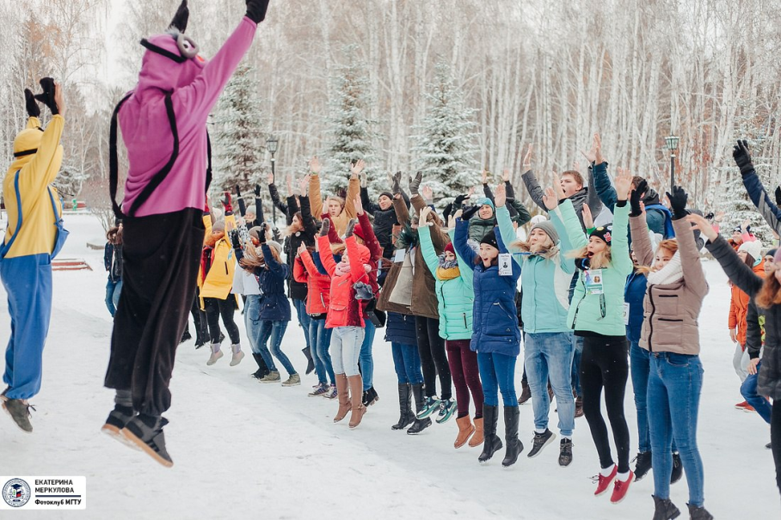
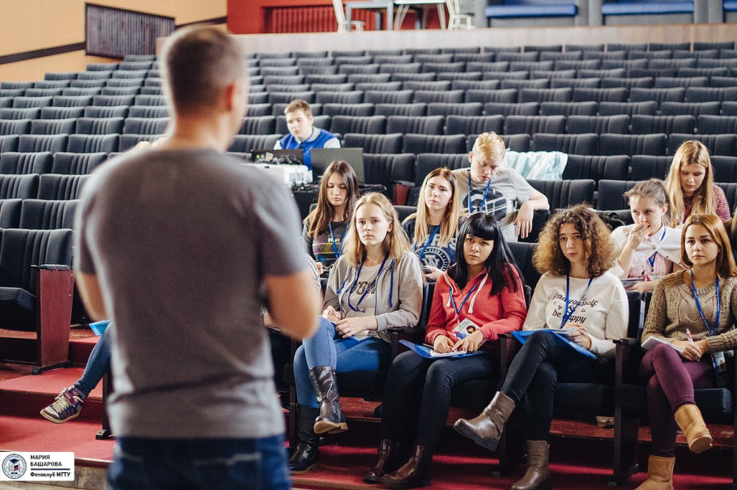
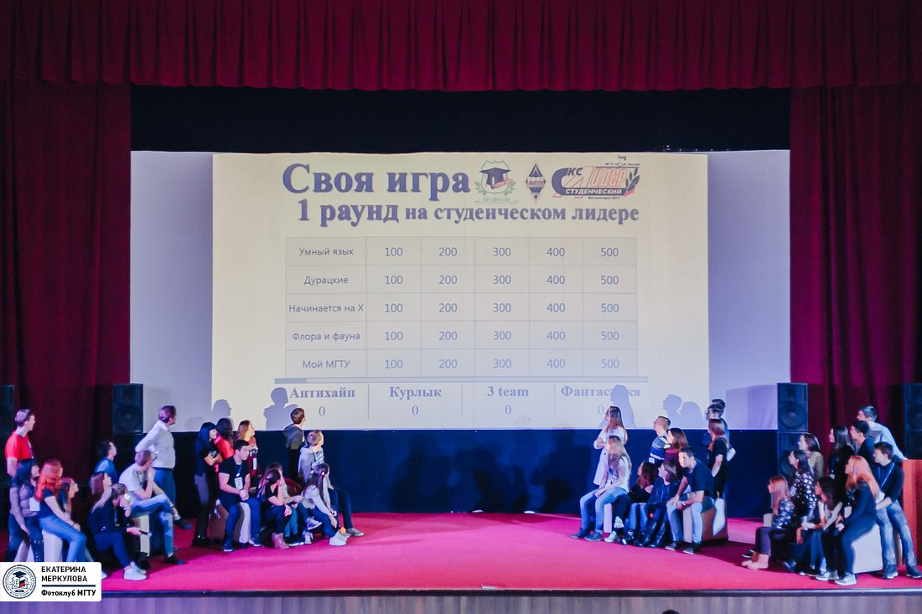
2) «Лучший ВЦ» - выездной этап, пройдет с 12 по 14 апреля в Санатории «Юбилейный», на озере Банное. В первый день пройдет презентация «Домашнего задания».Во второй и третий дни волонтерские центры предоставят отчеты о проделанной работе , также для участников будут организована образовательно-развлекательная программа.

Slide 7
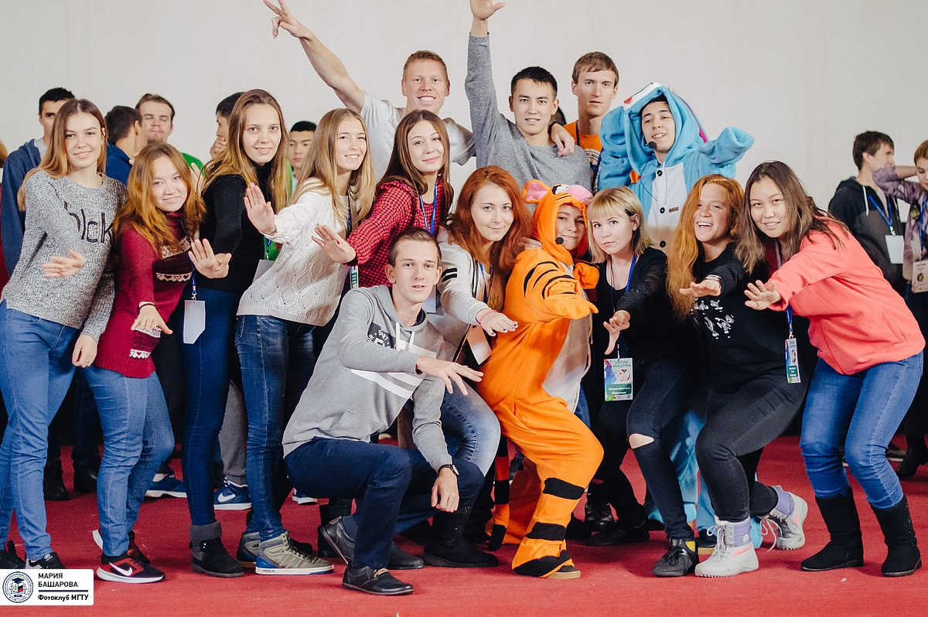
Социальный эффект от реализации проекта: Конкурсная основа данного проекта способствует популяризации волонтёрского движения, как эффективной жизненной стратегии в молодёжной среде. А также обмену опытом волонтёрской деятельности между волонтёрскими центрами. Планируемое количество участников – 1000 человек.

